Slide 1
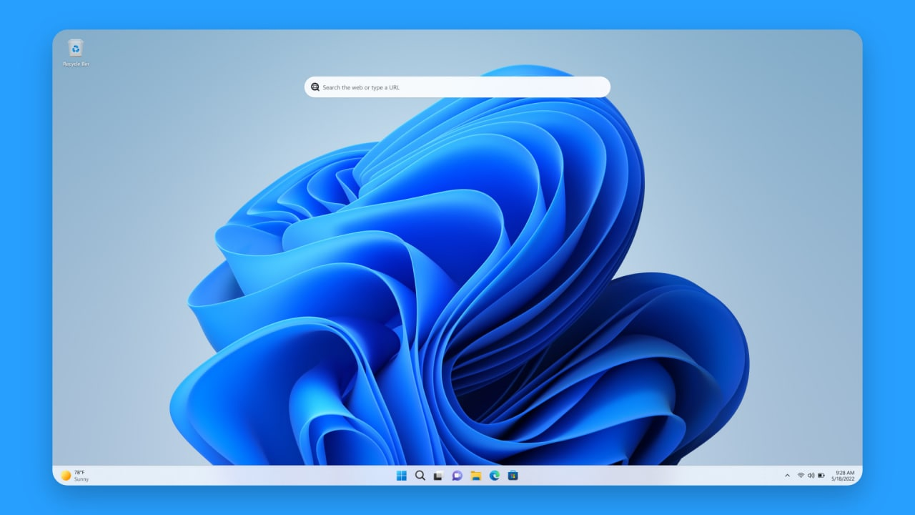
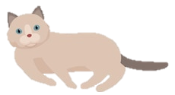
Виртуальный куратор
Верный помощник на рабочем столе!
Ты листаешь ленту уже пол часа! Пора бы заняться делами!

Slide 2

Проблема
Брейнрот
(англ. brain rot, brainrot, дословно — «гниение / разложение мозга») —
термин относится к чрезмерному использованию цифровых медиа,
что может привести к снижению когнитивных функций, включая снижение
концентрации внимания и нарушение психики.
Notes:
В последнее время слово «Брейнрот» стало у всех на слуху. Его даже прозвали словом 2024 года. Что же это?
Брейнрот — разговорный термин, используемый для описания интернет-контента, который имеет низкое качество или ценность. Этот термин также относится к чрезмерному использованию цифровых медиа, что может привести к снижению когнитивных функций, включая снижение концентрации внимания и нарушение психики.

Slide 3

Статистические данные
Концентрация внимания – это золото 21 века
С умом подходите к тому, как вы используете свои устройства. Управляйте устройствами – не позволяйте им управлять вами
© Andrew Przybylski (Эндрю Пшибыльский)
Notes:
Люди обеспокоины влиянием гаджетов на человека. В современном мире наблюдается тенденция, когда дети и подростки использую мобильный телефон постоянно и не могут спокойно концентрироваться на прочих делах.

Slide 4

Статистические данные
Нейропластичность мозга (способность структурно меняться с течением времени) означает, что опыт, который мы получаем от использования Интернета, может оказывать на мозг значительное влияние. Особенно важно понимать какие изменения это влечет у детей и молодежи, так как в их возрасте мозг до сих пор развивается. Всемирная организация здравоохранения уже высказывала беспокойство на данную тему, рекомендуя детям младше 5 лет проводить напротив экрана не более 1 часа в день.

Slide 5

Статистические данные
Есть два типа внимания.
Непроизвольное: кто-то крикнул — мы обернулись.
Произвольное: это способность контролировать процесс.
Разработчики игр и видеоконтента искусственно поддерживают интерес. Короткие видео или динамичные сцены в длинных видео, бонусы в играх – всё это отвлекает и перетягивает внимание с важных дел.

Slide 6
Результаты соц. опроса

Slide 7
Результаты соц. опроса

Slide 8

Решение
Виртуальный куратор
Любимый персонаж на рабочем столе, который призван предупреждать отвлечение от работы или учёбы!
Notes:
Решение вышеописанных проблем лежит в мотивации и правильном подходе к планированию и выполнению задач.

Slide 9
Результаты соц. опроса

Slide 10


Механизм работы
Ассистент проверяет, как долго пользователь используете ту или иную соц. Сеть и какие страницы в соц. Сети он просматривает. Если открыты «сообщения», то ничего страшного, но если открыты «клипы», ассистент об этом сразу предупредит.
Это осуществляется с помощью заголовка вкладки браузера, саму страницу ассистент не видит, так что все данные пользователя остаются конфиденциальны!
Подозреваю, что вы отвлеклись, продолжим работу?
Notes:
Виртуальный куратор не позволит вам отвлекаться на «брейнрот», а сосредоточит вас на важных делах

Slide 11

Кастомизация ассистента
Гибкая настройка внешнего вида позволяет использовать любимого персонажа или персонажа приятного глазу.
Кастомизация осуществляется по средствам сбора картинок, олицетворяющих эмоции персонажа и именование этих картинок по маске, понятной программе. Правила именования будут изложены в пользовательской документации.
Могу принять форму твоего любимого персонажа!
Notes:
Используйте персонажа, который авторитетен и приятен вашему глазу.

Slide 12
Встроенные заметки и календарь
Ассистент может хранить пользовательские заметки, а интеграция с Google и Yandex календарями, позволит напоминать о встречах и событиях.
Также, ассистент предоставляет возможность создавать новое событие в календаре.
Напомню тебе о твоих делах и помогу запланировать новые
Notes:
Интеграция с популярными календарями расширит область применения и полезность продукта.

Slide 13


Планирование задач
Планировщик задач позволяет пользователю создать список всех необходимых дел с указанием сложности и срочности, чтобы в дальнейшем ассистент мог предложить одну или несколько задач на день по технике
«1-3-5».
Встроенный Pomodoro таймер поможет держать концентрацию и провести время максимально продуктивно.
Помидорки…
Notes:
Планировщик задач подготовит для конечного пользователя самые актуальные задачи и не будет перегружать мозг большим списком дел.

Slide 14

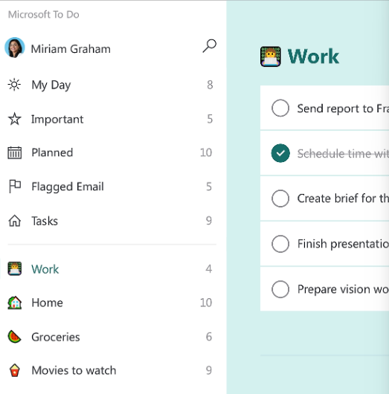
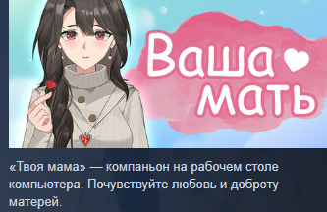
Сравнение с конкурентами
Главными конкурентами являются такие сервисы как Google Calendar, Yandex Calendar, различные планировщики задач, например, Todoist или Microsoft To Do.
Также технологию отрисовки прямо на рабочем столе используют некоторые игры в Steam. Примерами могут послужить «You mother» или «Ropuka's Idle Island». Эти игры созданы больше для развлечения.

Slide 15
Сравнение с конкурентами
 | Игры | Существующие планировщики задач | Виртуальный куратор
Планирование задач | - | ⁺ | ⁺
Встроенный тайм-менеджмент | - | - | ⁺
Напоминание о задачах | - | ⁺ | ⁺
Интересная визуальная составляющая | ⁺ | - | ⁺

Slide 16
Бизнес модель
1) Наши потребители | 2) Ценностное предложение | 3)Взаимоотношения с потребителями | 4) Потоки постоянных доходов
Студенты/ школьники | Полезность | Помощь Планирование | Отсутствуют
5) Ключевые ресурсы | 6) Ключевые виды деятельности | 7) Ключевые партнеры | 8) Ключевые издержки
Компьютеры | Разработка приложения | GitHub | Отсутствуют

Slide 17

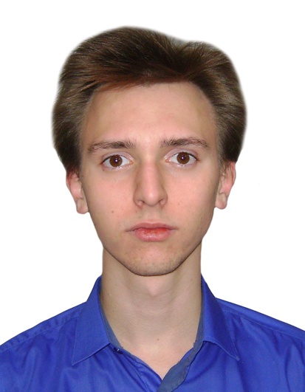
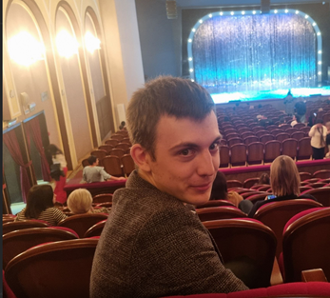
Команда
Мешалов Лев Маркетолог Экономист
Коновалов Андрей Лидер
Коммуникатор
Программист-технолог
Зарубин Антон
Экономист
Программист
Дизайнер

Slide 18
Спасибо за внимание!

